Slide 1
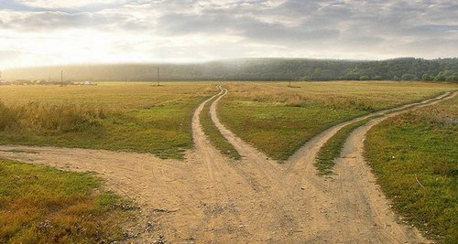
Упертість чи допитливість? Джанні Родарі
«Дорога, що нікуди не вела» (продовження)
Літературне читання
3 клас Розділ 5.
Літературні казки
Урок 72

Slide 2

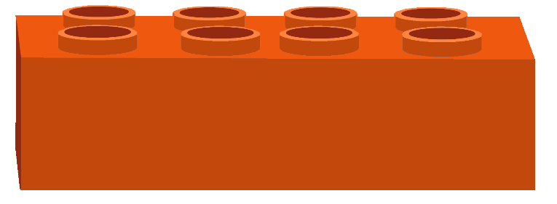
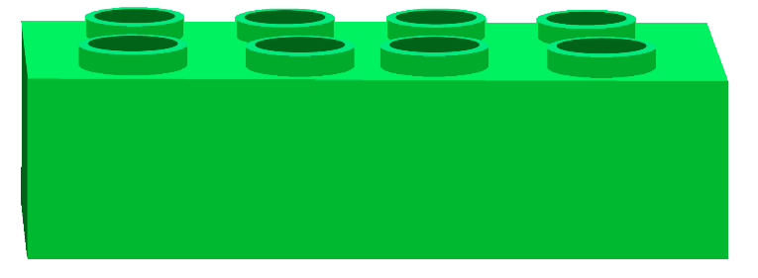

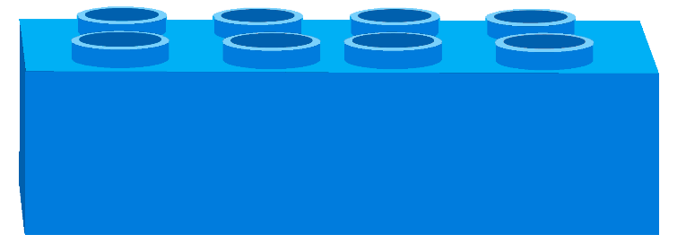
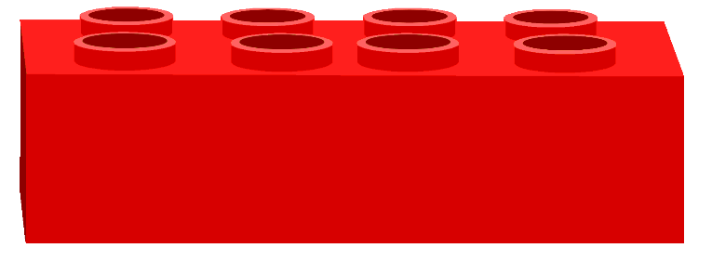
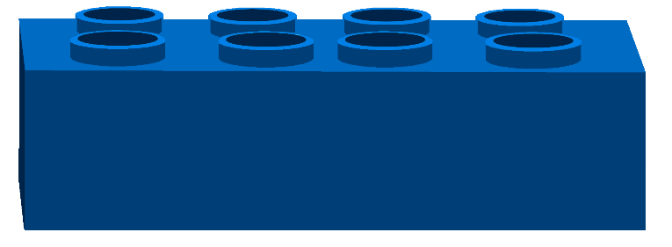
Налаштування на урок «Кольоровий настрій»
Оберіть цеглинку ЛЕГО, котра відповідає вашому настрою
піднесеність
сум
приємність
тривожність
спокій
образа

Slide 3
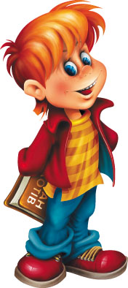
Перед вами — сходинки до успіху
Пронумеруйте їхній порядок від найважливішої до найменш необхідної. Найважливішу позначте числом 1.
__ Працьовитість
__ Наполегливість
__ Допитливість
__ Рішучість
__ Сила волі
__ Уміння зосередитись на справі
__ Звичка контролювати себе
__ Досягати своєї мети
4
3
1
2
Які сходинки долав Мартіно?
Що допомогло Мартіно досягнути мети?
Для досягнення мети необхідні чотири звички: допитливість, рішучість і наполегливість, сила волі, решта розвинеться сама.
.

Slide 4

Повідомлення теми уроку
Сьогодні на уроці ми продовжуємо досліджувати казку Джанні Родарі «Дорога, що нікуди не вела». Будемо підбирати слова-синоніми, складемо характеристику головного героя, визначимо головну думку казки.

Slide 5
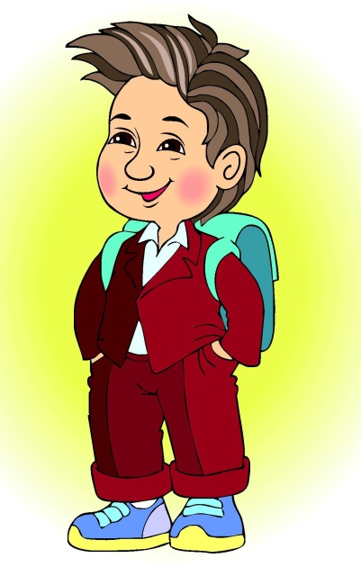
Гра «Відновіть послідовність подій у тексті»
__ У селі давно вирішили, що Мартіно загинув
__ Мартіно йшов та йшов, а тунель не закінчувався, і дорозі не було кінця.
__ Мартіно обдарував усіх — і друзів, і ворогів.
__ Мартіно був таким настирливим, що люди прозвали його Вперта Го­лова.
3
2
4
1

Slide 6
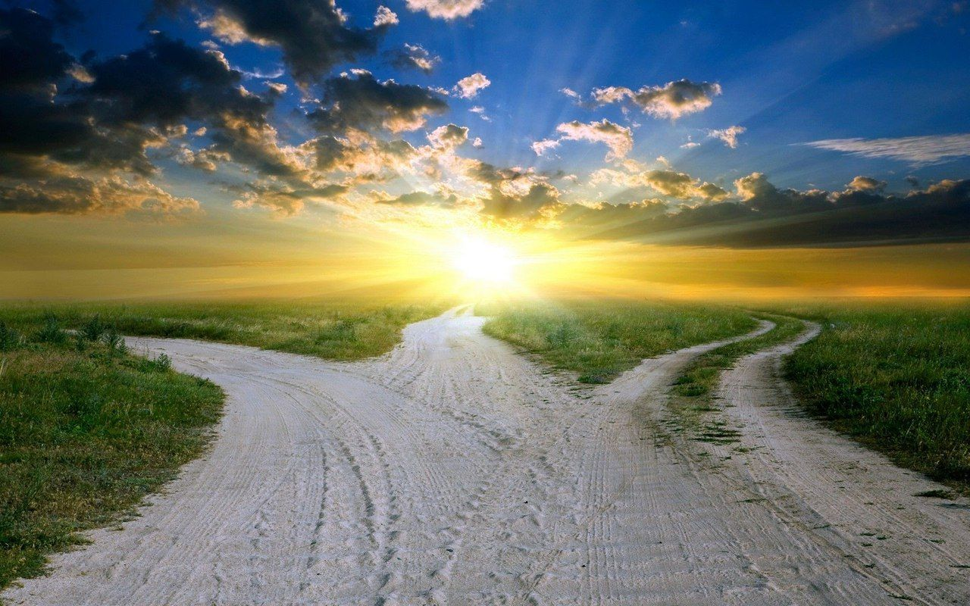
«Тонкі» запитання («закриті»)
Хто головний герой?
Де відбувались події?
Куди йшли дороги?
Яку дорогу обрав Мартіно?
Чи дійсно Мартіно був упертим?
Може, йому слід було повернутися?
Кого зустрів хлопець?
Чи згодні ви з вибором Мартіно?
Що вразило хлопчика під час зустрічі з сеньйорою?
.

Slide 7
«Товсті» запитання («відкриті»)
Як пояснити, чому Мартіно був настирливим?
У чому він точно був впевнений?
Про що Мартіно точно не мав уяви?
Які слова сеньйори розвіяли його сумніви?
У чому відмінність Мартіно від інших, хто пішов після нього?
Чи легко було Мартіно долати дорогу?
У чому причина того, що інші мешканці поверталися до дому ні з чим?
Які наслідки подорожі Мартіно?
.

Slide 8
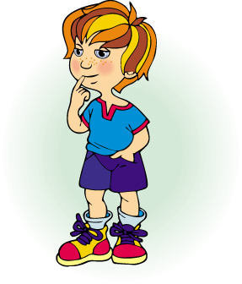
Доберіть синоніми до виділених слів
Виділені слова | Синоніми
настирливим
дощ падав
вигулькнув
простувала
нісенітниця
упертим
ішов дощ
з’явився
йшла
дурниця

Slide 9
Прочитайте колонки слів
Прикметники | Іменники | Дієслова
допитливий | Мартіно | проникало
сонячне | дорога | закінчився
зелений | пес | вела
учений | тунель | обдарував
таємнича | світло | вигулькнув
Сполучайте три слова.
Утворіть речення зі складеними сполученнями слів

Slide 10

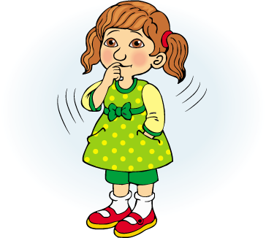
Охарактеризуйте Мартіно
Боязкий,
Допитливий,
Дивний,
Скупий,
Впертий,
Відвертий,
Сміливий,
Підступний,
Турботливий.
Виберіть лише ті слова, які його характеризують.

Slide 11

Складання плану
Знайдіть у казці зачин, основну частину, кінцівку. Підготуйтеся стисло переказати її за складеним планом.
Дж. Родарі. Дорога, що нікуди не вела
План
Мартіно обирає таємничу дорогу.
Хлопчик натрапив на замок і сеньйору.
Мартіно повертається додому з подарунками.
Скарби дістаються тільки тим, хто іде першим.

Slide 12
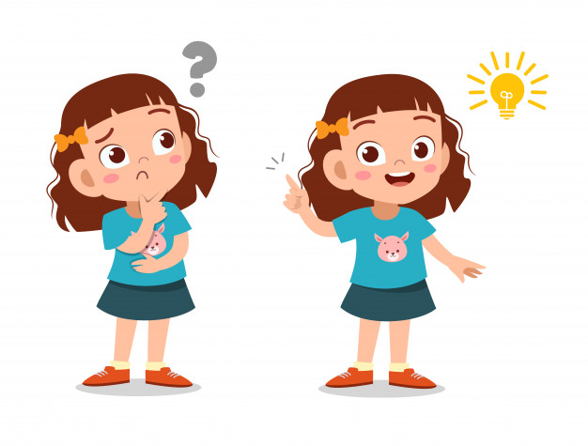
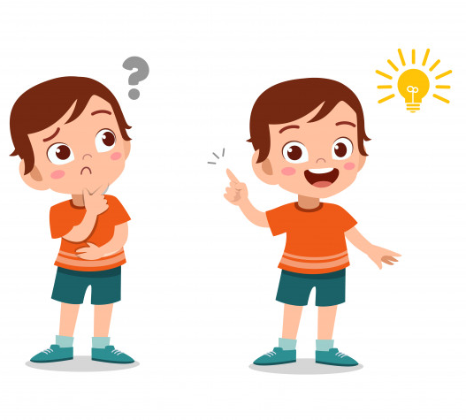
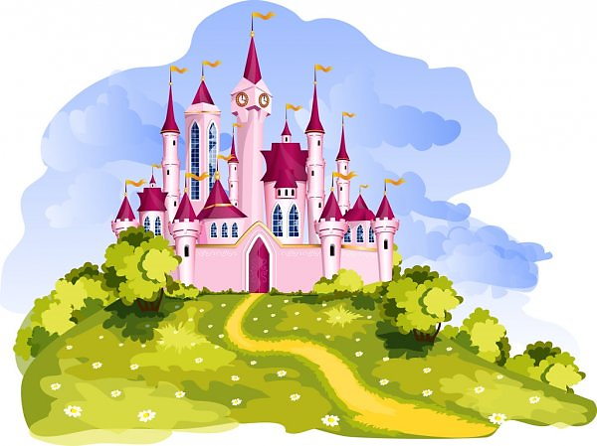
Вправа «Займіть позицію»
У якій частині тексту речення, що містить головну думку? Чи погоджуєтесь ви з нею?
Так,
тому
що …
Ні, у
мене було …

Slide 13
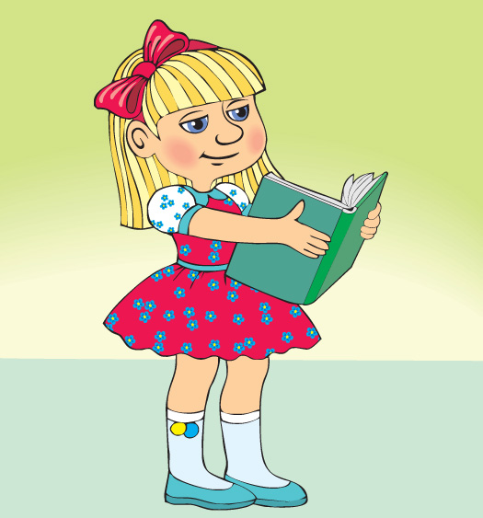
Підсумки уроку
Хто автор казки «Дорога, що нікуди не вела»?
Яка тема твору?
Тема твору – це захоплююча розповідь про Мартіна Вперту Голову, що отримав скарби, пішовши дорогою, яка всіх нікуди не вела.
Яка головна думка казки?
Виховання наполегливості у досягненні мети. Будь-яку дорогу, подужає той, хто йде. Якщо людина сповнена бажання і прагнення, то що б їй не говорили, вона досягне кращої мети і буде винагороджена. А якщо по-споживацьки до всього ставитися, то не досягнеш нічого.

Slide 14
Домашнє завдання
Підручник с.104-107. Переказ одного епізоду казки за планом казки Д. Родарі «Дорога, що нікуди не вела»

Slide 15
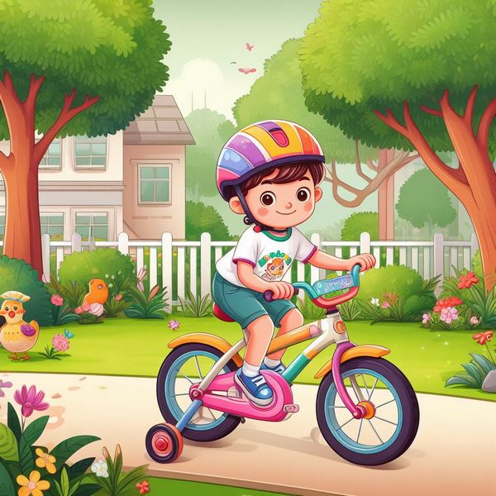
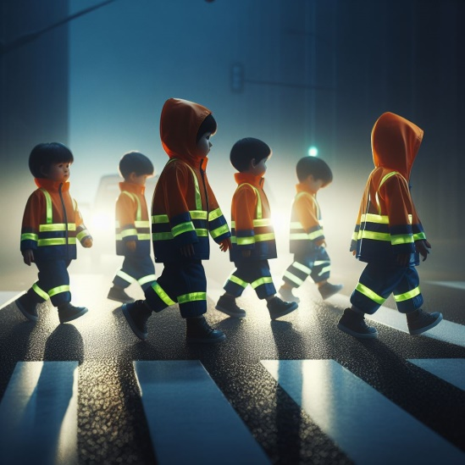
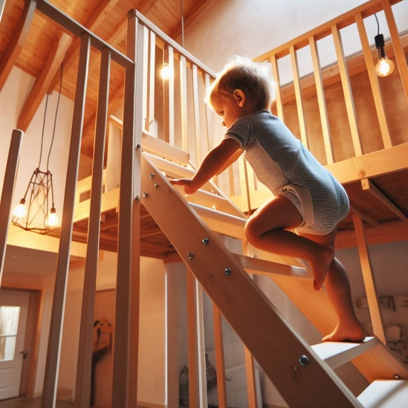
Рефлексія
Оцініть свою роботу на уроці ілюстраціями
З новими знаннями рухаюсь вперед
Нові знання були нецікаві
Цікаво, про що дізнаюсь далі

